Slide 1

LIÇÃO DE PROGRAMAÇÃO EV3 INTERMEDIÁRIA
SEGUIDOR DE PAREDES ULTRASÔNICO SIMPLES & OTIMIZADO

Slide 2
Objetivos
Aprenda como utilizar o sensor ultrassônico para seguir paredes.
Aprenda como otimizar o código.
Pré-requisitos: Loops, Comutadores, Sensor Ultrassônico.

Slide 3
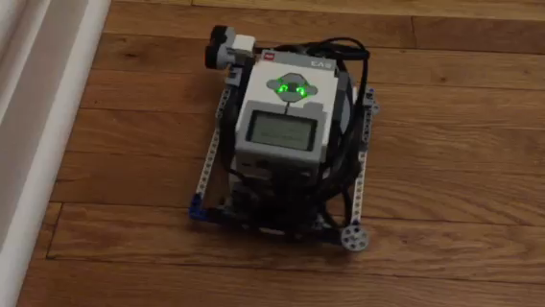
Desafio 1: Seguidor de Paredes Simples
Desafio: Você pode escrever um programa que faça um robô seguir a parede (sempre permanecendo a 15cm de distância da parede) usando um sensor ultrassônic.
PASSO 1: Em um bloco de comutação, vire para Esquerda ou Direita baseando-se em se o robô está muito longe da parede ou muito perto da parede.
PASSO 2: Repita tudo em um loop que funciona pra sempre (você pode trocar a condição do loop se desejado).
Rode o vídeo para entender como o robô deve se mexer

Slide 4
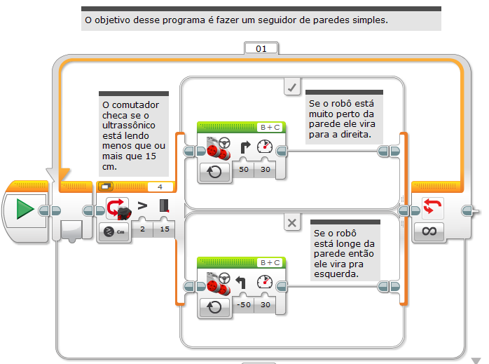
Solução do Desafio 1

Slide 5
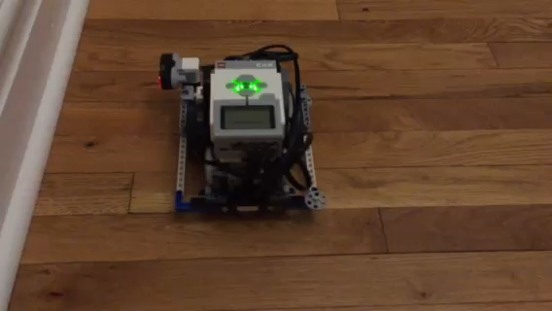
Desafio 2: Otimizando o código
O código para o Desafio do Seguidor de Paredes Simples foi fraca e o robô se chacoalha muito pra frente e para trás.
Desafio: Para o próximo desafio, pense sobre como você pode melhorar o programa de forma que o seguidor de paredes seja mais suave.
Dica: Mude o ângulo das curvas.
Rode o vídeo para saber como o robô deve se mover
Notou alguma diferença?

Slide 6
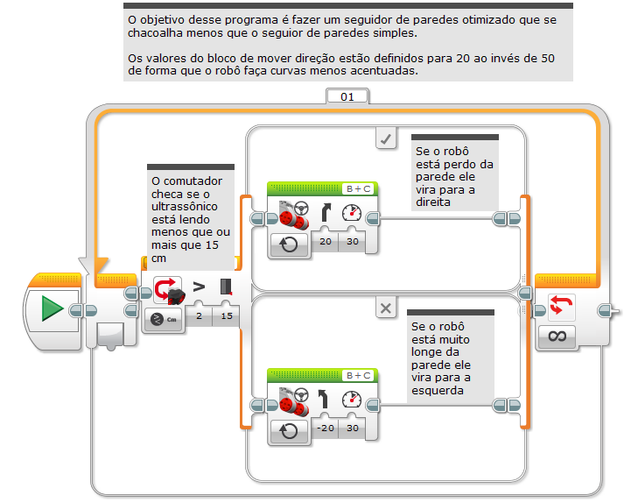
Solução do Desafio 2

Slide 7
Créditos
Este tutorial foi criado por Sanjay Seshan e Arvind Seshan
Mais lições disponíveis em www.ev3lessons.com
Traduzido por: Pedro Afonso Kuhn/MIDAS.
Esse trabalho é licensiado sobre uma Creative Commons Attribution-NonCommercial-ShareAlike 4.0 International License.

